Slide 1
Исследование проявления асимметрии листа березы в онтогенезе

Slide 2
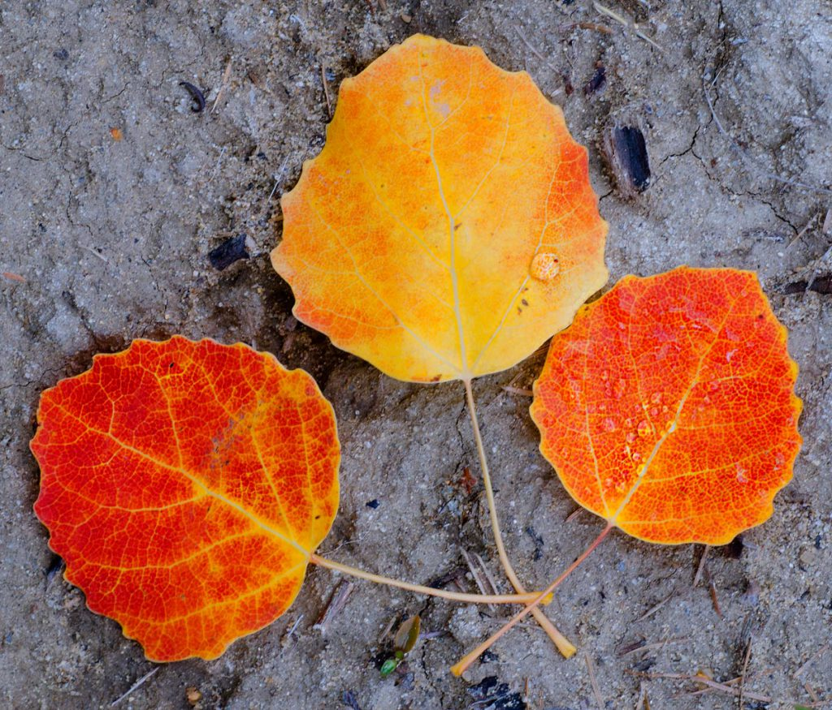
Флуктуирующая асимметрия
Флуктуирующая асимметрия —
небольшие случайные отклонения от двусторонней симметрии у организмов или их частей, в норме обладающих билатеральной симметрией.

Slide 3
Метод флуктуирующей асимметрии
Метод флуктуирующей асимметрии используют для для оценки состояния среды.
Впервые метод флуктуирующей асимметрии использовали Владимир Михайлович Захаров и Федор Николаевич Шкиль в своей работе.

Slide 4
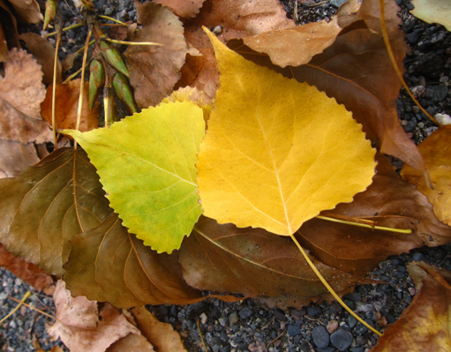
Проблема
Какие листья собирать?
В какой период времени?
В какой период развития листа закладываются изменения?

Slide 5
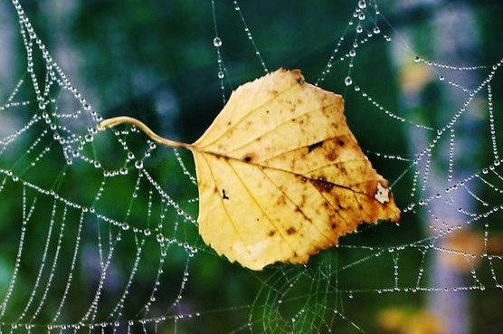
Гипотеза
Татьяна Архипова «Изучение асимметрии листьев березы для оценки качества среды в поселке Мисцево»:
«По мере накопления токсических веществ при формировании листовой пластины, происходит торможение ростовых процессов и деформация листа».
https://livescience.ru/Статьи:Изучение-асимметрии-листьев-березы

Slide 6
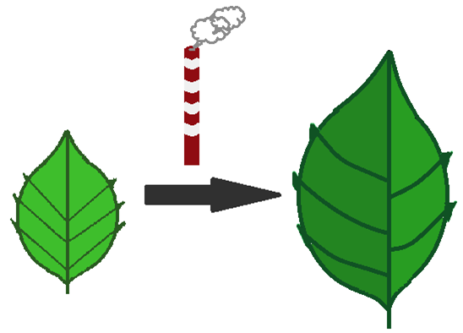
Цель работы
Цель работы – проверка гипотезы о том, что изменения коэффициента асимметрии происходит под влиянием окружающей среды во время роста листа.

Slide 7
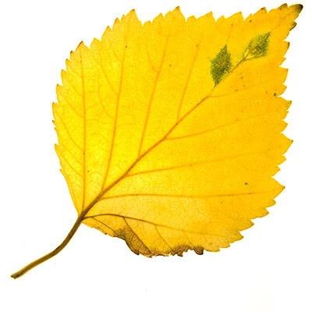
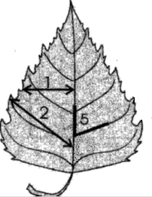
Материалы и методы
Береза повислая (Betula pendula Roth.)
2 площадки (Открытое шоссе - улица с оживленным движением; 2-я Пугачевская - пешеходная зона).
Было собрано 298 листьев.
Измеряемые параметры:
Математическая обработка происходила с использованием программы Excel.

Slide 8
Подсчёт коэффициента асимметрии
 | Площадка №1. Сентябрь
 | 1 | 2 |  | коэф.2 | 3 |  | коэф.3 | 4 |  | коэф.4 | Средний коэф.
 |  | лево | право |  | лево | право |  | лево | право
1 | 5,7 | 2,7 | 2,8 | 0,02 | 51 | 49 | 0,02 | 1,5 | 1,8 | 0,09 | 0,04
2 | 5,6 | 1,4 | 1,5 | 0,03 | 43 | 41 | 0,02 | 1,5 | 1,5 | 0,00 | 0,02
3 | 5,5 | 2,5 | 2,4 | 0,02 | 44 | 40 | 0,05 | 1,4 | 1,4 | 0,00 | 0,02
4 | 5,5 | 2,6 | 2,9 | 0,05 | 39 | 36 | 0,04 | 1,3 | 1,2 | 0,04 | 0,04
5 | 5,5 | 2,2 | 2,3 | 0,02 | 40 | 41 | 0,01 | 1,2 | 1,3 | 0,04 | 0,02
6 | 5,5 | 2,4 | 2,3 | 0,02 | 42 | 45 | 0,03 | 1,5 | 1,5 | 0,00 | 0,02

Slide 9
Шкала перевода коэффициентов асимметрии в баллы
 | Балл состояния
 | 1 | 2 | 3 | 4 | 5
Коэффициент асимметрии | <0,040 (условная норма) | 0,040-0,044 | 0,045-0,049 | 0,050-0,054 | >0,054 (критическое состояние)

Slide 10
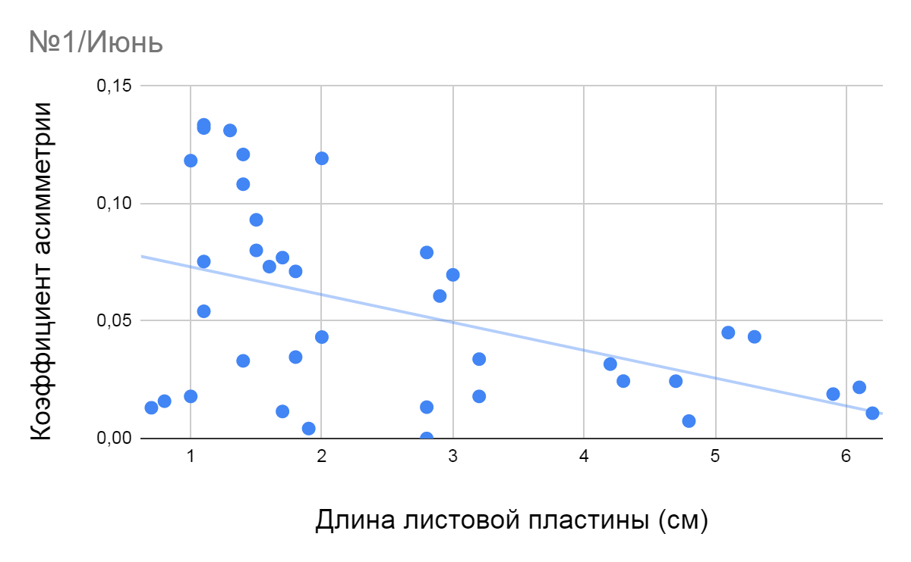
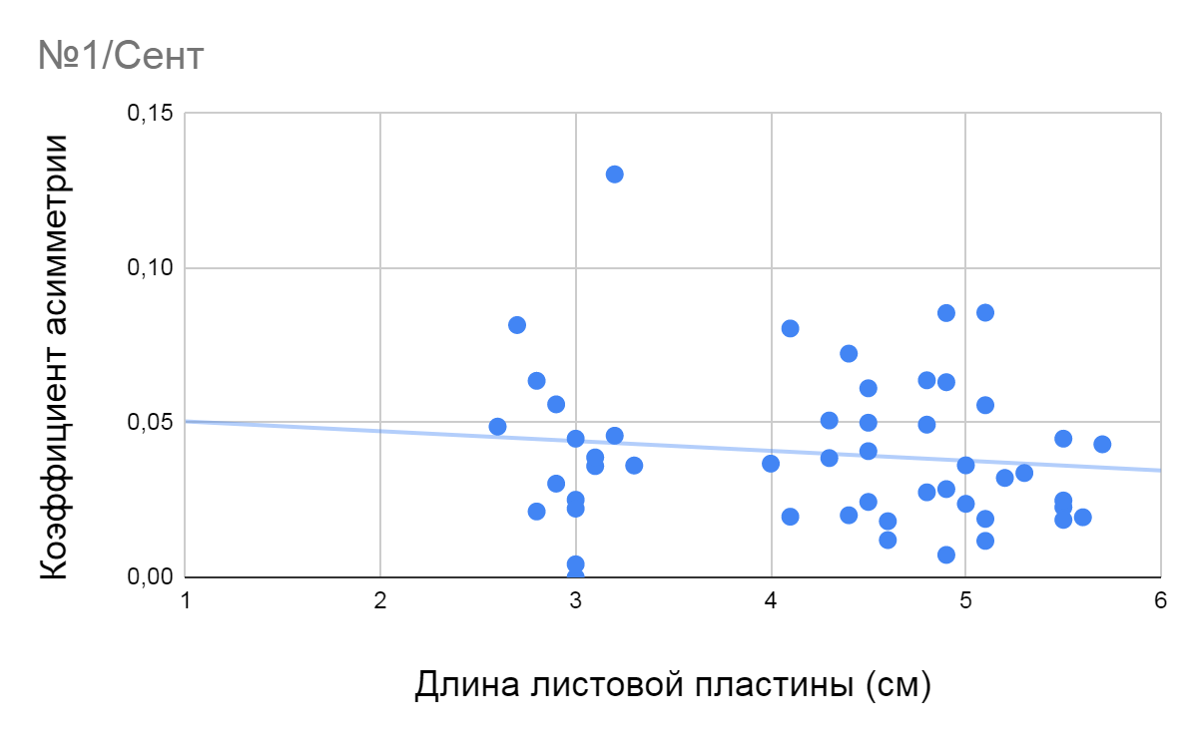
Результаты

Slide 11
Результаты. Сравнение баллов состояния
Площадка №1 | Маленькие(⩽2см) | Средние(2-3,5 см) | Большие(4см⩽)
Июнь | 5 (0,080±0,001) | 3 (0,0389±0,0006) | 1 (0,0253±0,0002)
Сентябрь |  | 2 (0,043±0,001) | 1(0,0389±0,0005)
№ 2 | Маленькие | Большие
Июнь | 5 | 2
Сентябрь | – | 2

Slide 12
Выводы
Неэффективно использовать листья маленького размера из-за большого разброса коэффициента асимметрии.
Результаты не зависят от времени сбора листьев.
С увеличением длины листовой пластины балл асимметрии уменьшается.
Гипотеза о том, что коэффициент асимметрии увеличивается под влиянием окружающей среды во время роста листа, не подтвердилась.

Slide 13
Спасибо за внимание!

